Slide 1

Разработка мобильного приложения для интерактивных заметок
Разработал студент
3 курса группы ПР-315
Рябой В.П.

Slide 2
ЦЕЛЬ ПРОЕКТА:
Целью курсового проекта является разработка приложения для записи, хранения и отображения важной информации.

Slide 3

ЗАДАЧИ:
исследовать предметную область;
спроектировать макет приложения;
спроектировать базу данных;
разработать приложение по макету;
протестировать полученный продукт.

Slide 4
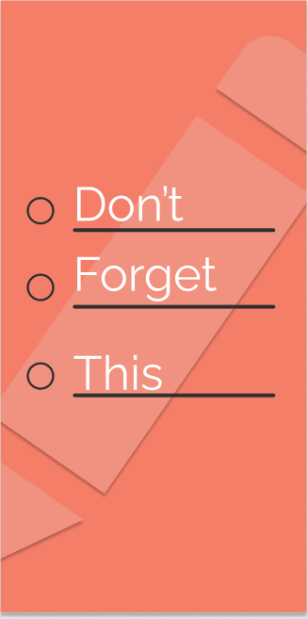

РАЗРАБОТАННЫЙ ФУНКЦИОНАЛ:
Добавление, удаление и редактирование данных
Отображение данных
Создание карточек с данными
Отмена и восстановление последнего выполненого действия
Создание и отображение push-уведомления

Slide 5


СРЕДА И ЯЗЫК ПРОГРАМИРОВАНИЯ:
IDE Android Studio
Java

Slide 6

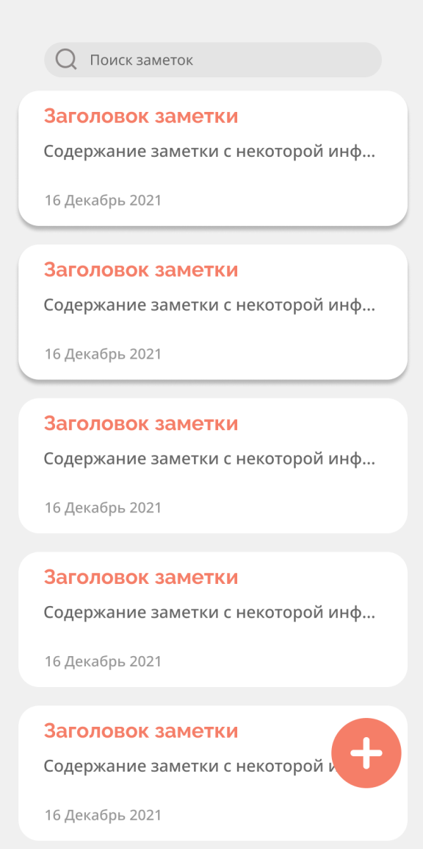
МАКЕТ:

Slide 7
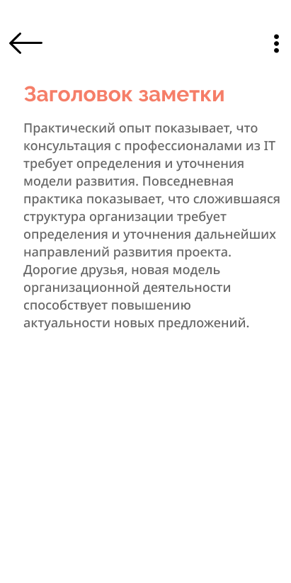
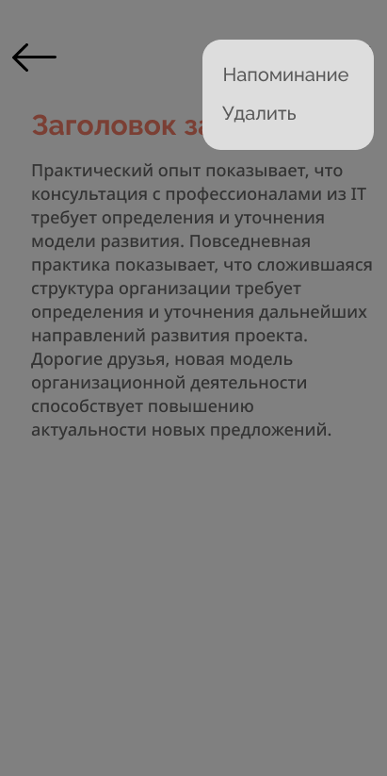
МАКЕТ:

Slide 8
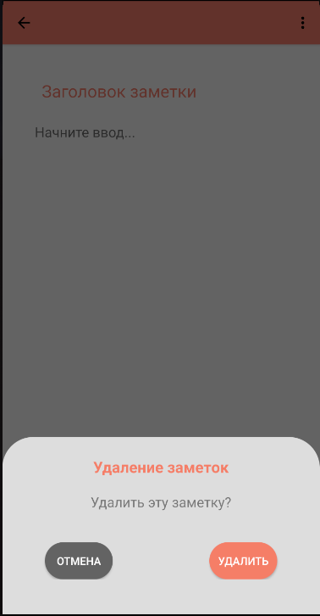
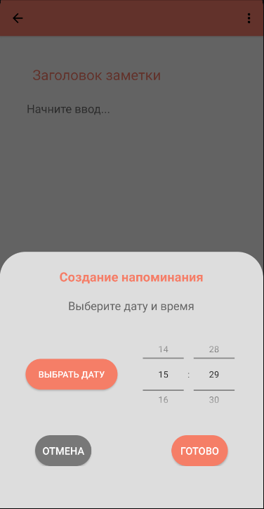
МАКЕТ:

Slide 9
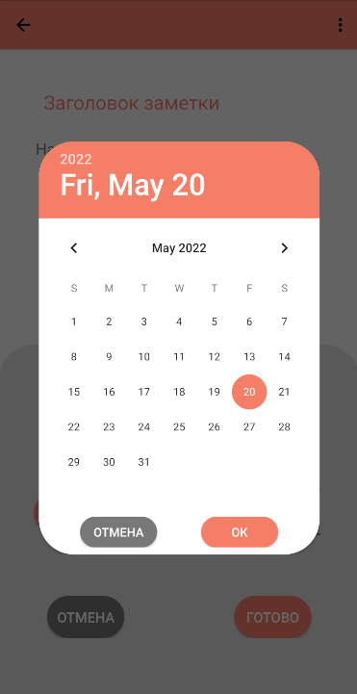
МАКЕТ:

Slide 10
Разработка мобильного приложения для интерактивных заметок
Разработал студент
3 курса группы ПР-315
Рябой В.П.

